Slide 1

Chainlink
oraculos DA TOKENIZAÇÂO
EZEQUIEL M. BASTOS

Slide 2
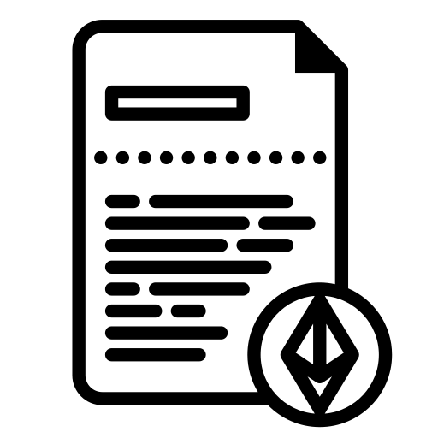
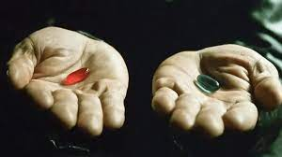
Introdução á tokenização
Bem-vindo à jornada para entender a tokenização na Matrix. Este eBook vai guiá-lo através dos conceitos de tokenização e contratos inteligentes, utilizando o filme "Matrix" como analogia para tornar tudo mais fácil de entender. Vamos mergulhar nesse mundo digital, onde dados são transformados em tokens e contratos inteligentes são executados automaticamente.

Slide 3
01
O que é Tokenização?

Slide 4

A Matrix da Tokenização
Imagine que você está na Matrix, um mundo digital onde tudo é codificado em dados. Na nossa realidade, a tokenização é o processo de converter direitos de um ativo real em um token digital que pode ser gerenciado, transferido e negociado em uma blockchain. Esses tokens representam propriedades, valores ou direitos de algo no mundo real.
Na Matrix, Neo descobre um mundo totalmente novo, além do que ele conhecia. De forma similar, a tokenização de ativos revela um novo paradigma no mundo dos investimentos, onde qualquer ativo físico pode ser transformado em um token digital e negociado globalmente.

Slide 5
Como Funciona a Tokenização?
Na Matrix, tudo é código. Da mesma forma, a tokenização converte ativos tangíveis em dados. Por exemplo, pense em uma casa. Na tokenização, essa casa pode ser representada como um token na blockchain. Esse token pode ser transferido de uma pessoa para outra, facilitando a venda, compra e gerenciamento desse ativo.
No filme "Matrix", Neo descobre que o mundo que ele conhece é, na verdade, uma simulação digital. Ele pode manipular essa simulação porque entende que tudo é código. Na blockchain, a tokenização permite que manipulemos ativos do mundo real como dados digitais. Os tokens são como os "códigos" da Matrix, representando qualquer coisa que possamos imaginar e gerenciar digitalmente.

Slide 6
02
Explorando a Matrix: Contratos Inteligentes

Slide 7
O que são Contratos Inteligentes?
Os contratos inteligentes são programas que executam automaticamente ações pré-definidas quando certas condições são atendidas. Eles são como os códigos que governam a Matrix, garantindo que as regras sejam seguidas sem a necessidade de intermediários.
Assim como Neo interage com diferentes programas na Matrix, os contratos inteligentes interagem com a blockchain para executar suas funções. Eles são escritos em linguagens de programação específicas, como Solidity para o Ethereum, e são implantados na blockchain, onde se tornam imutáveis e transparentes.

Slide 8
Vantagens
Automação
Na Matrix, os agentes são programas autônomos que executam suas tarefas sem intervenção humana. Os contratos inteligentes funcionam da mesma maneira, automatizando processos que normalmente requereriam supervisão manual.
Transparência
Como o código dos contratos inteligentes é público e imutável na blockchain, todos os participantes podem verificar as regras e condições. Isso aumenta a confiança e reduz a necessidade de auditorias externas.
Segurança
Assim como a segurança da Matrix é garantida pela robustez do código, os contratos inteligentes são protegidos pela criptografia da blockchain, tornando-os extremamente difíceis de hackear ou manipular.

Slide 9
Aplicações dos Contratos Inteligentes
Finanças Descentralizadas (DeFi)
Na Matrix, as transferências de informações são instantâneas e seguras. Os contratos inteligentes permitem a criação de sistemas financeiros descentralizados, onde empréstimos, trocas e investimentos podem ser feitos de maneira segura e transparente.
Cadeias de Suprimentos
Imagine um agente da Matrix rastreando cada movimento de um pacote. Os contratos inteligentes podem automatizar e verificar cada etapa de uma cadeia de suprimentos, garantindo a autenticidade e a procedência dos produtos.
Governança
Na Matrix, as decisões são tomadas de maneira programada. Os contratos inteligentes podem ser usados para criar sistemas de votação e governança transparentes e justos, onde cada voto é registrado de maneira segura na blockchain.

Slide 10
03
Chainlink: Os Oráculos da Matrix

Slide 11
Como os Oráculos
Funcionam?
O que são Oráculos?
Na Matrix, um oráculo é uma fonte de dados externa que fornece informações ao sistema. No contexto de blockchain, um oráculo é um serviço que envia dados do mundo real para contratos inteligentes. Chainlink é um desses serviços que conecta contratos inteligentes a dados externos.
Como os Oráculos do Chainlink Funcionam?
Os oráculos do Chainlink fornecem dados confiáveis e verificáveis para contratos inteligentes. Eles atuam como um intermediário que coleta informações do mundo real, como preços de mercado, clima, eventos esportivos, e insere esses dados na blockchain para que os contratos inteligentes possam usá-los.

Slide 12
04
Conectando Tudo: Um Exemplo Prático

Slide 13
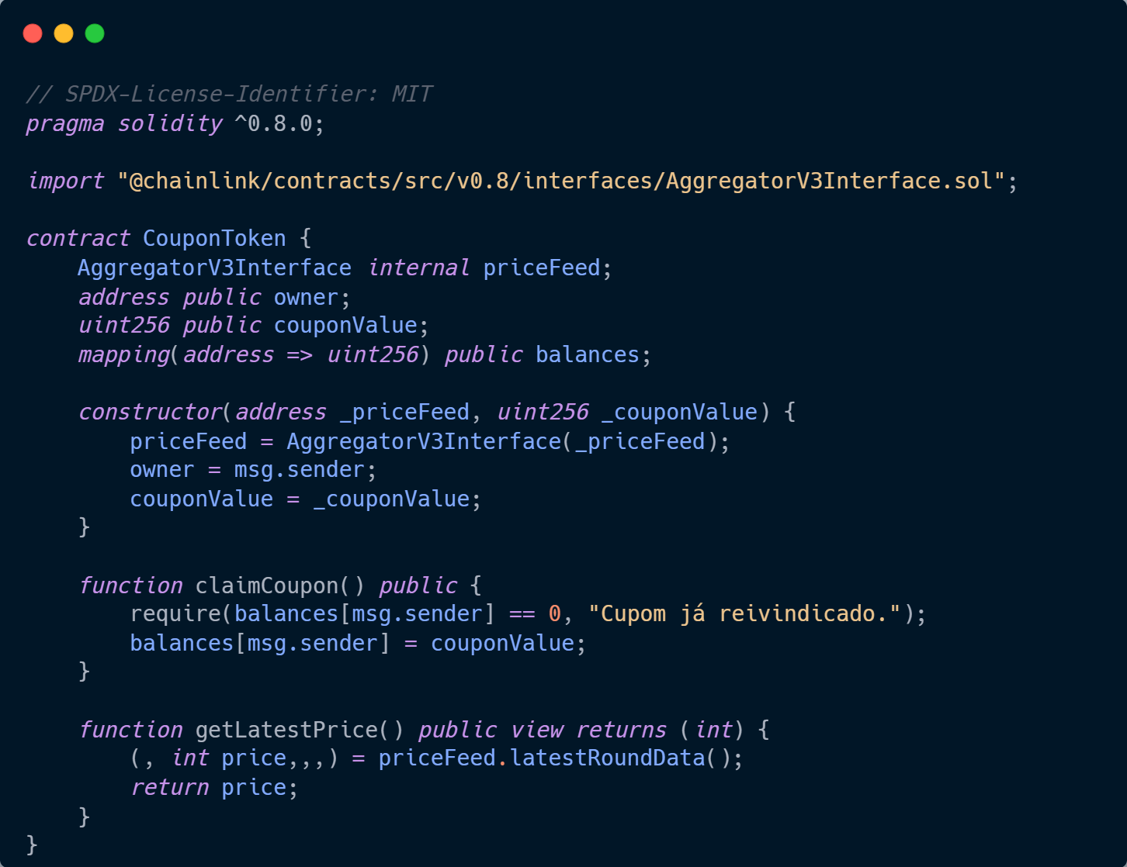
Criando um Contrato Inteligente com Chainlink
Aqui está um exemplo básico de um contrato inteligente que cria e gerencia tokens representando cupons de desconto.

Slide 14
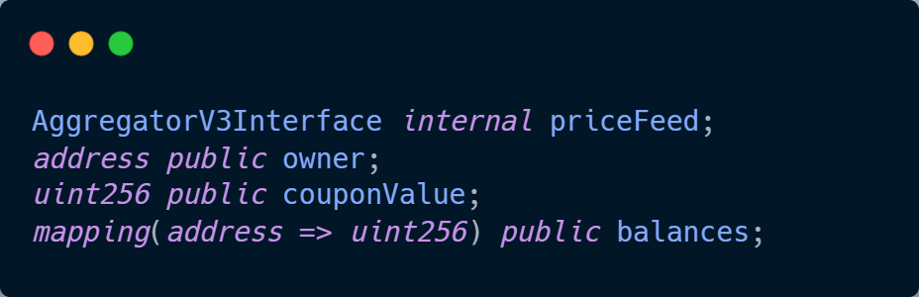
Definindo as Variáveis
priceFeed: Interface para o oráculo de preços do Chainlink.
owner: Endereço do proprietário do contrato.
couponValue: Valor do cupom em tokens.
balances: Mapeamento que associa endereços de usuários aos seus saldos de cupons.

Slide 15
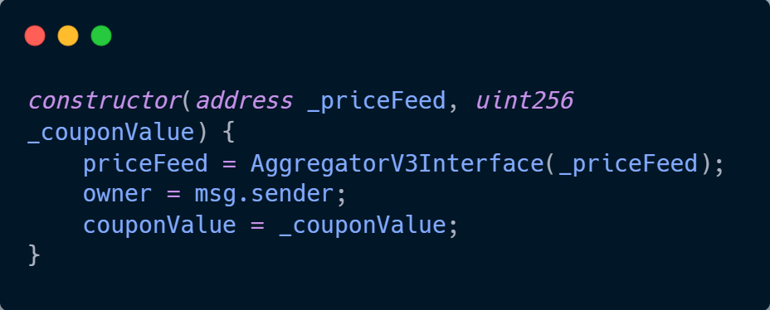
Construtor do Contrato
Inicializa priceFeed com o endereço do oráculo de preços e define o valor do cupom.

Slide 16
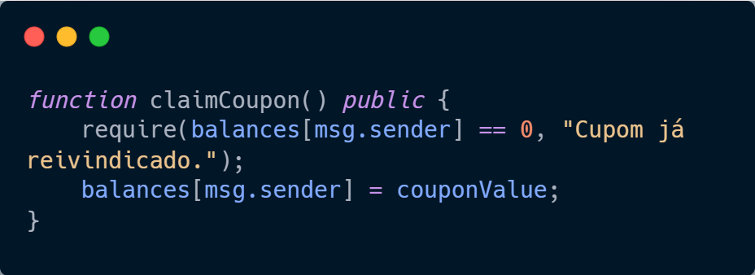
Função para Reivindicar um Cupom
claimCoupon: Permite que um usuário reivindique um cupom, desde que ainda não tenha reivindicado um.

Slide 17
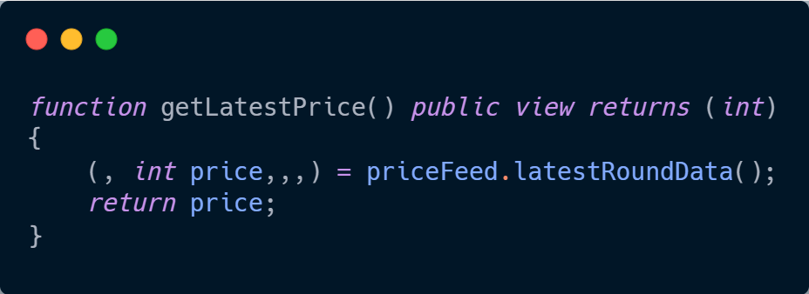
Função para Reivindicar um Cupom
getLatestPrice: Obtém o preço mais recente do oráculo do Chainlink.

Slide 18
Conclusão
Neste eBook, exploramos a tokenização e os oráculos do Chainlink através da lente do filme "Matrix".
Vimos como a tokenização transforma ativos reais em tokens digitais, como contratos inteligentes automatizam acordos, e como oráculos como Chainlink conectam dados do mundo real à blockchain.
Agora, você está preparado para explorar a Matrix da blockchain e utilizar essas tecnologias para criar soluções inovadoras.

Slide 19
Agradecimentos
Gostaria de expressar minha profunda gratidão à Digital Innovation One (DIO) e ao Santander por tornarem este projeto possível.Digital Innovation One (DIO)A DIO oferece oportunidades incríveis de aprendizado e desenvolvimento em tecnologia.
Agradeço pela oportunidade de participar desta jornada educacional e pelo apoio na criação deste eBook.SantanderAgradeço ao Santander pelo apoio e investimento na educação tecnológica. Seu patrocínio foi essencial para a realização deste projeto.
Este eBook é resultado do meu esforço e dedicação. Espero que seja uma fonte valiosa de conhecimento sobre tokenização e contratos inteligentes. Agradeço a todos os leitores e desejo sucesso em suas jornadas de aprendizado.

